Slide 1
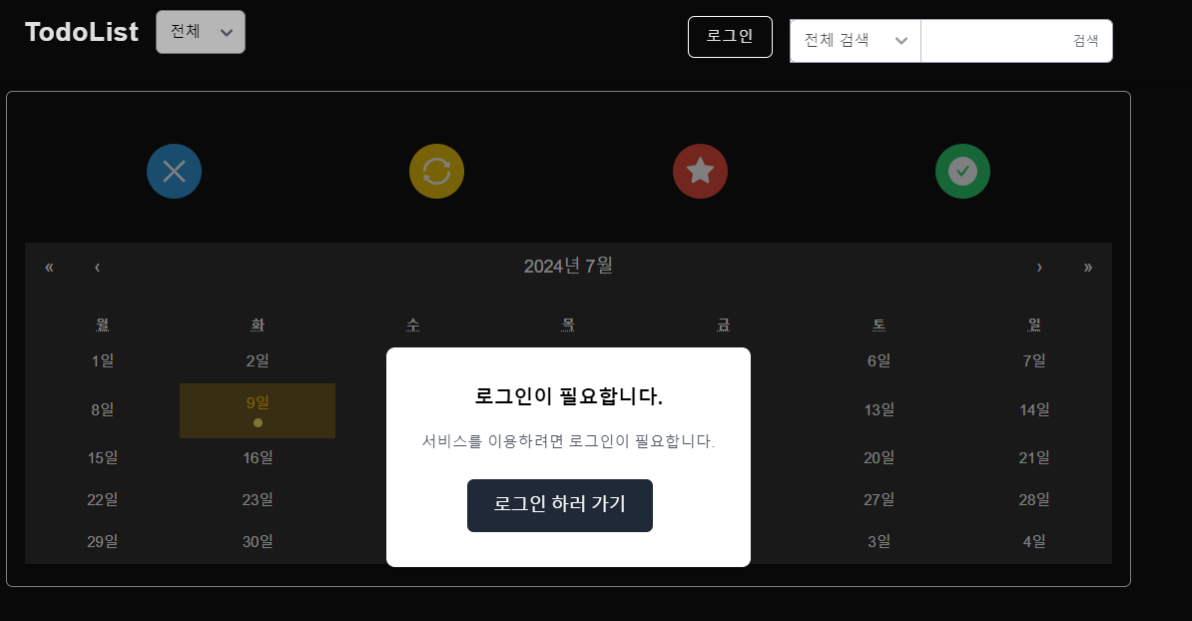
로그인 관련 페이지

Slide 2
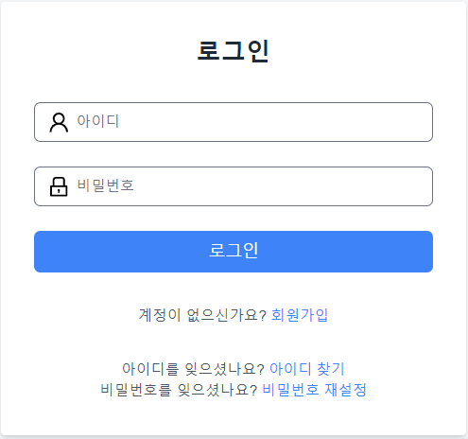
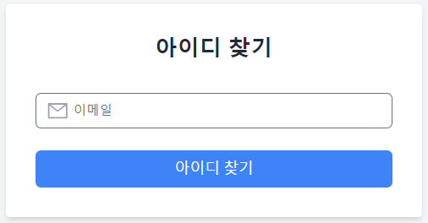
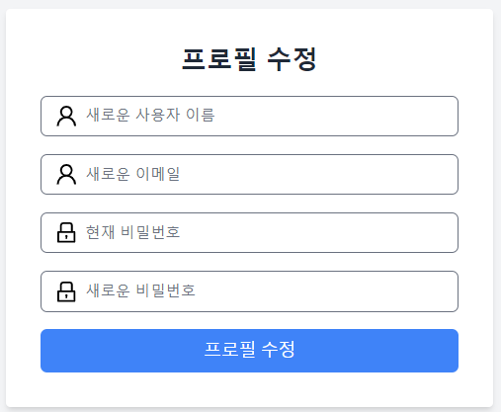
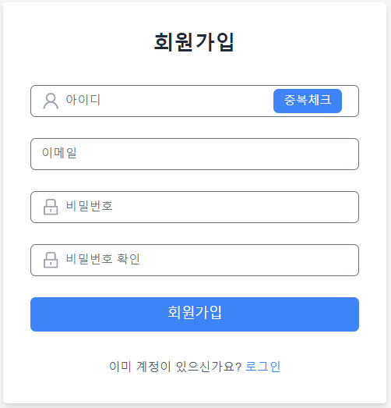
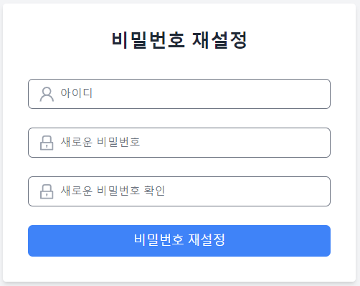
로그인 관련 페이지

Slide 3
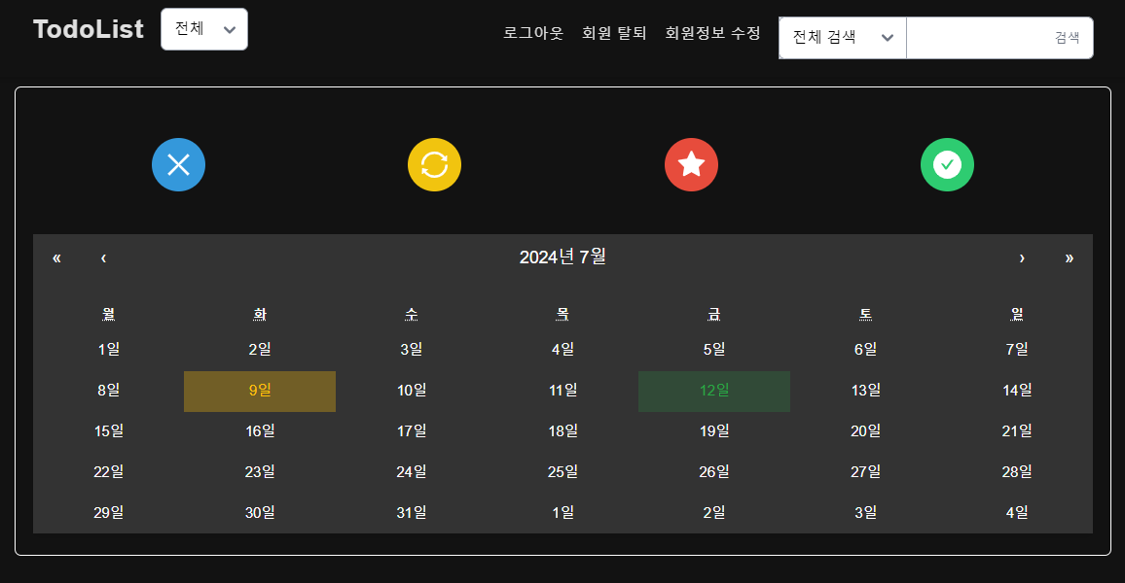
메인 화면
미완료
주기적인일
중요한 일
완료

Slide 4
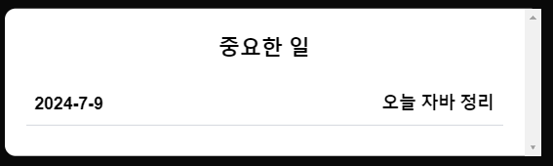
메인 화면
IconList
(해당 아이콘에 관련된 todo 조회)

Slide 5
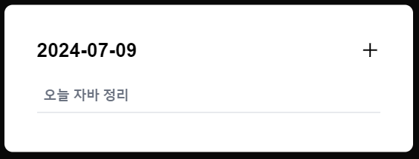
List1
(해당 날짜 todo 조회 및 할일 생성)

Slide 6
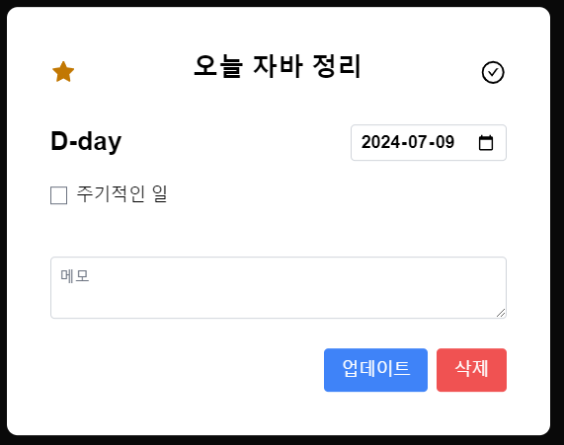
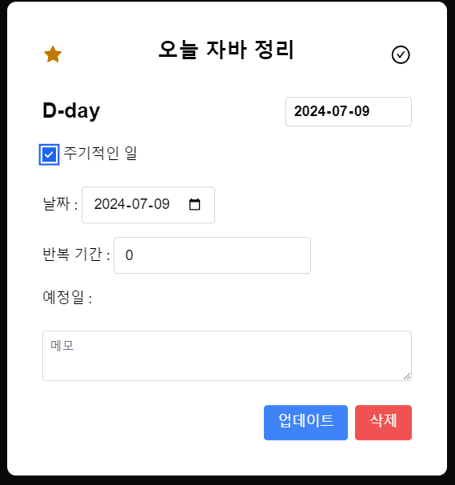
List2
수정 가능한 리스트2로 이동 ↓
( 수정, 삭제, 주기적인 일을 선택 가능 )
특정 할일 클릭시

Slide 7
List2
중요 여부 선택
완료 여부 선택
주기적인 일
설정

Slide 8
List2
검색

Slide 9
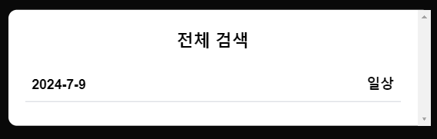
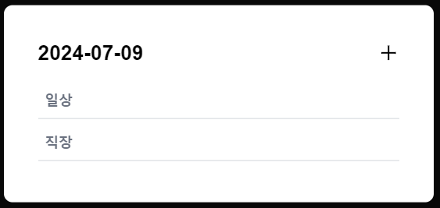
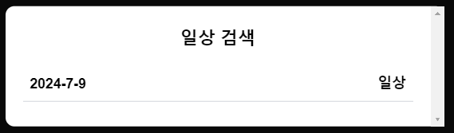
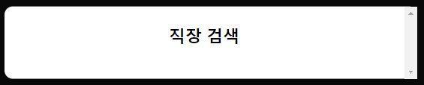
List2
검색
▼ 검색 결과
▼ 원래 데이터

Slide 10
보기 선택

Slide 11
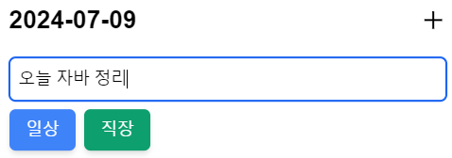
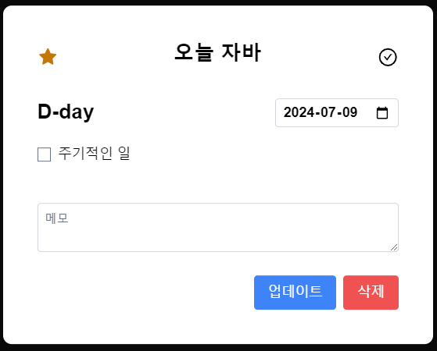
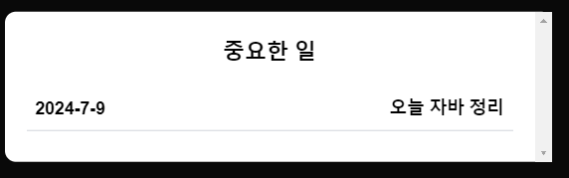
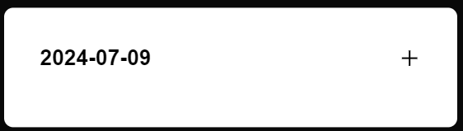
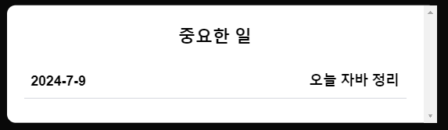
▼ 생성 (List_1)
▼ 수정 (List_2)
▼ 조회 (List_1과 IconList)
▼ 삭제 (List_2과 List_1)

